Slide 1
Moskevská Rus Předchůdci Ivana IV. Dětství Ivana IV.
Lenka jirásková
447527

Slide 2
Moskevské knížectví
na konci 14. stol. byla Rus rozdělena na řadu knížectví: Rostovské, Tverské, Rjazaňské, Jaroslavské, Moskevské a městskou republiku Novgorod a Pskov
ve 14. – 15. stol. vytvoření jediného centralizovaného státu
vývoj zcela odlišný od Evropy
1480 bitva s Tatary (nedošlo k ní)
Rusko se vymanilo z nadvlády Hordy
obnovování společných kontaktů s Evropou, ale…

Slide 3
Předchůdci Ivana IV.
Vasilij I.
Vasilij II. Temný
Ivan III.
Vasilij III.

Slide 4
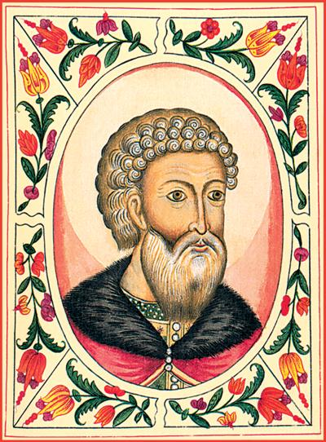
Ivan III. (1462 – 1505)
titul veliký kníže vší Rusi (великий княз всея Руси)
významně rozšířil území
přispěl ke konečnému odstranění tatarské nadvlády
pouze poplatky Velké hordě
oženil se se Sofií Paleologovnou, neteří posledního byzantského císaře > dědic moci a slávy zaniklé Byzance
zformoval se mohutný stát
jevili zájem mnozí evropští panovníci

Slide 5
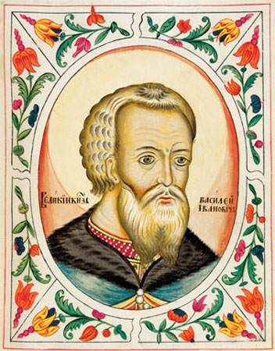
Vasilij III. (1505 – 1533)
získal území, které bylo 6x větší než měl jeho otec na počátku vlády
můžeme hovořit o vzniku národního státu Velkorusů
vládne tzv. údělným knížatům
mnich Filofej: „Věz, blahoctný care! Dva Římy padly (=Řím se zkazil, Cařihrad ovládli Turci), třetí - Moskva - stojí a čtvrtý nebude. Naše církev v Tvém carství dnes jediná jako slunce září pod nebesy. Všechna pravoslavná carství se sešla v Tvém carství. Na celé zemi jsi pouze Ty křesťanským carem.“

Slide 6
Dětství Ivana IV.
když mu byli 3, zemřel jeho otec, matka zemřela o 5 let později
stal se moskevským velkoknížetem
bojaři a knížata vládli jeho jménem
kořistili ze svých funkcí a obohacovali se
řada spiknutí a soupeření
1547 (17 let) se nechal korunovat a oženil se s dcerou moskevského bojara, Anastázií

Slide 7
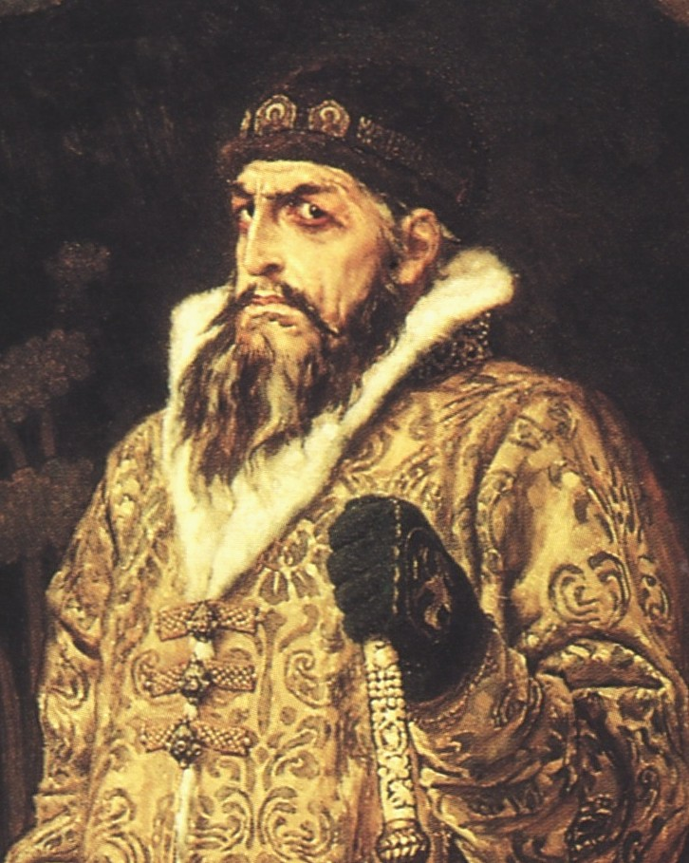

Slide 8
Ivan IV.
hodně četl, do hloubky se učil historii Kyjevské Rusi i evropských států => jeden z nejvzdělanějších r. panovníků
krasořečník, talent spisovatele, precizní politik, diplomat
cíl: centralizovaný Ruský stát
v rané mladosti se projevily dvě vlastnosti: podezřívavost, krutost
přízvisko Hrozný

Slide 9
Obr. 1: Rozrůstání Ruska, http://www.geocurrents.info/place/russia-ukraine-and-caucasus/tatarstan-a-hostage-of-freezing-relations-between-russia-and-turkey

Slide 10
Zdroje
Сыров, С. Н. (1975). Страницы истории. Москва: Русский язык
Švankmajer, M. (1999). Dějiny Ruska. Praha: Nakladatelství Lidové noviny
https://ru.wikipedia.org/wiki/Иван III Васильевич

Slide 11
DĚKUJI ZA POZORNOST!

